Slide 1
Развитие креативности детей старшего дошкольного возраста с применением конструктора ЛЕГО
Воспитатель: Комарова Е.В.

Slide 2
Креативность (от англ. creativity) — уровень творческой одарённости, способности к творчеству, составляющий относительно устойчивую характеристику личности. Центральное направление в изучении креативности— выявление личностных качеств, с которыми она связана.
Вопреки распространённому мнению, креативность не является врождённой способностью. Наоборот, креативному мышлению можно и нужно систематически обучать!
Дошкольный возраст представляет наибольший интерес в исследованиях креативности.

Slide 3
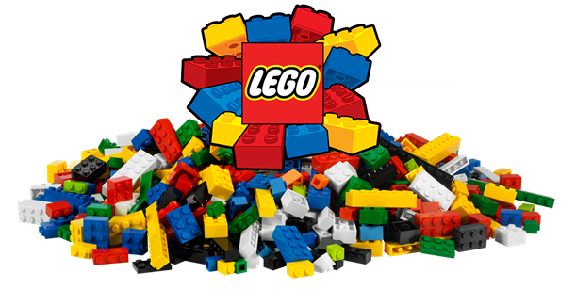
Дошкольный возраст - благоприятный период для развития креативности. Именно в это время происходят прогрессивные изменения во многих сферах, совершенствуются психические процессы (внимание, память, восприятие, мышление, речь, воображение), активно развиваются личностные качества, а на их основе -способности и склонности.
Важной составляющей в развитии креативности является легоконструирование.

Slide 4
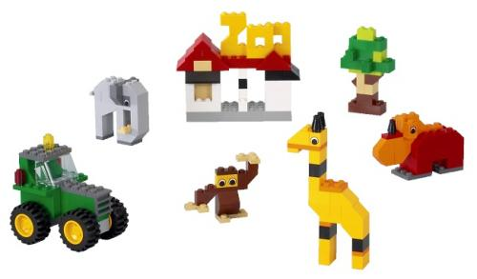
«Конструируя, ребёнок действует, как зодчий, возводящий здание собственного интеллекта» Ж. Пиаже

Slide 5
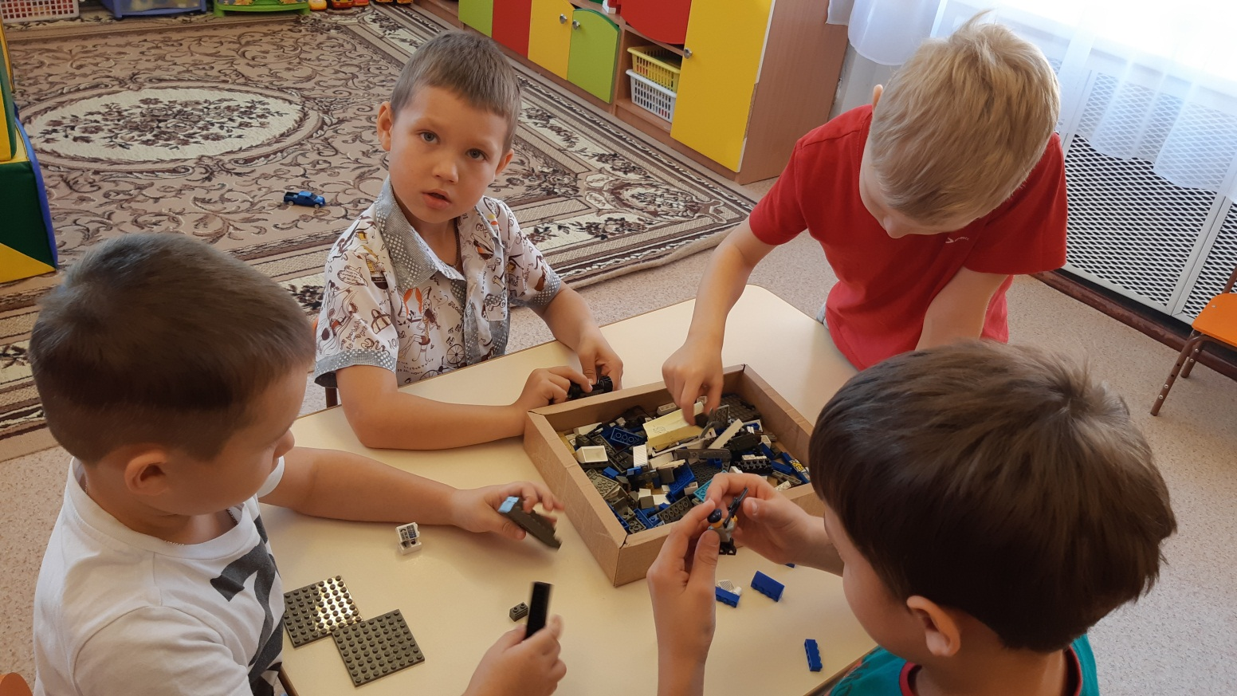
Внедрение лего — конструирования в образовательный процесс старших дошкольников играет важную роль, так как является средством развития креативности дошкольников, способствует воспитанию социально-активной личности, предоставляет ребёнку возможность экспериментировать и созидать свой собственный мир, где нет границ.

Slide 6
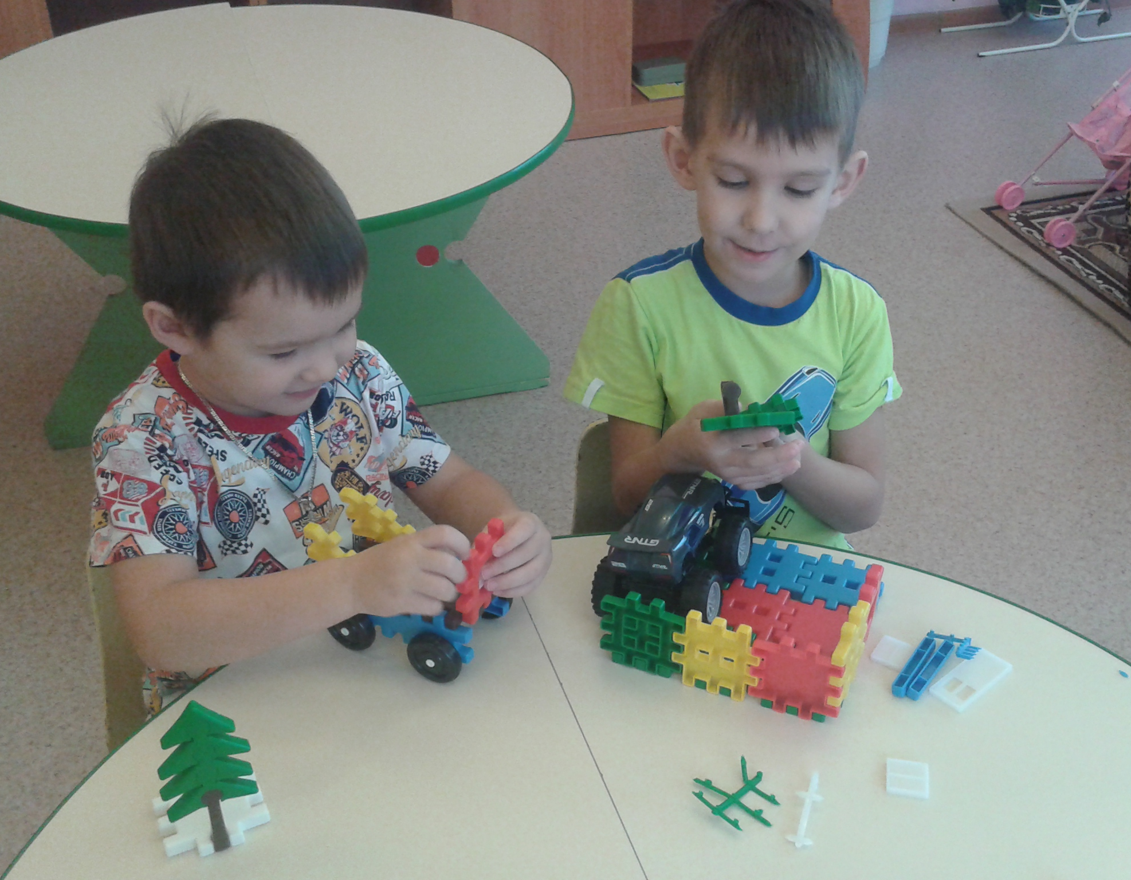

Slide 7
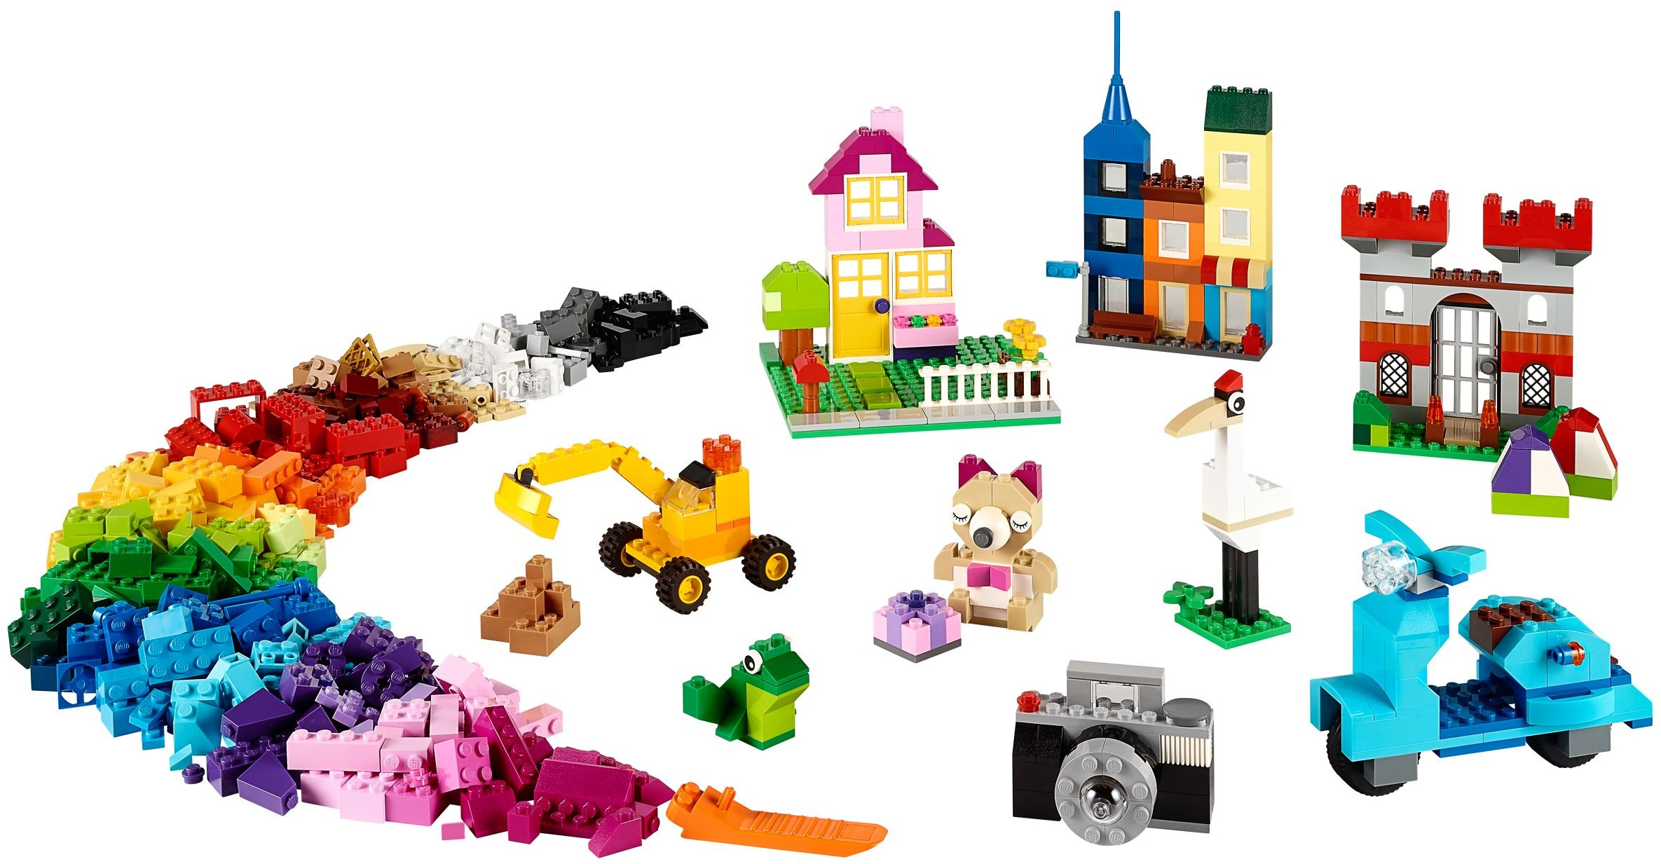
Цель: развитие креативности каждого ребёнка посредством легоконструирования

Slide 8
Задачи:
развивать у дошкольников креативность при помощи конструирования, стимулировать детское творчество;
обучать конструированию по образцу, чертежу, заданной схеме, по замыслу;
развивать пространственное мышление, умение анализировать предмет, выделять его характерные особенности, основные части, устанавливать связь между их назначением и строением;
формировать умение выполнять задания в соответствии с инструкцией и поставленной целью, доводить начатое дело до конца, планировать будущую работу;
развивать познавательную активность детей, воображение, фантазию и творческую инициативу;
совершенствовать коммуникативные навыки детей при работе в паре, коллективе; выявлять детей, обладающих нестандартным творческим мышлением;
развивать мелкую моторику рук, диалогическую и монологическую речь, расширять словарный запас.

Slide 9
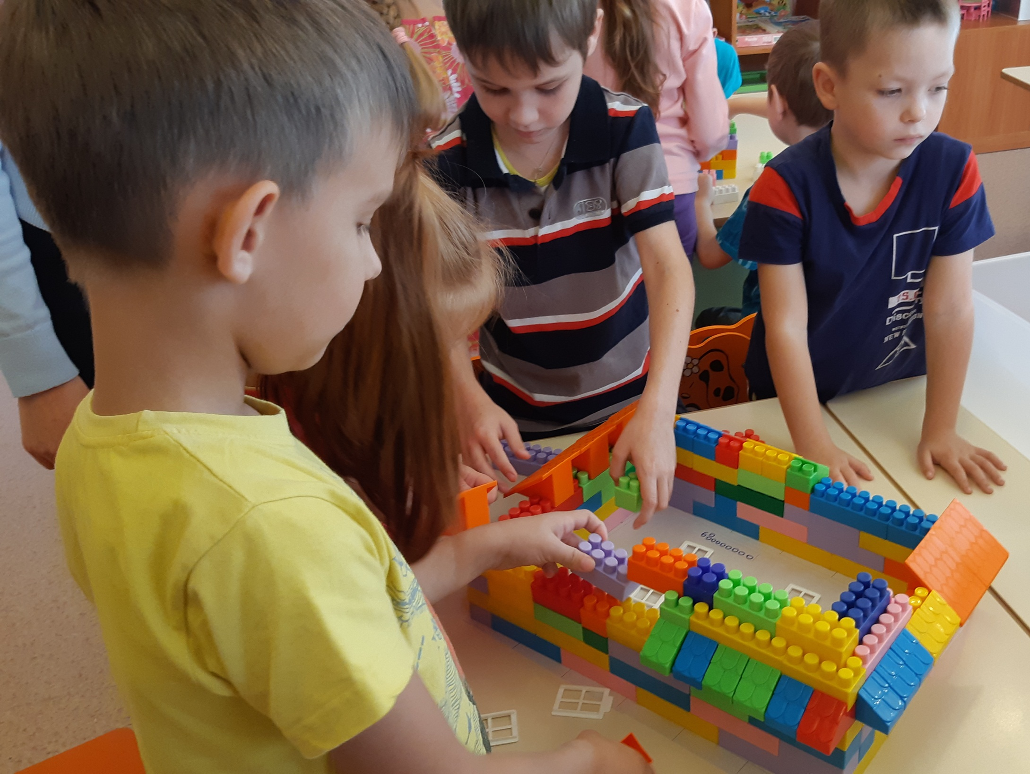

Slide 10
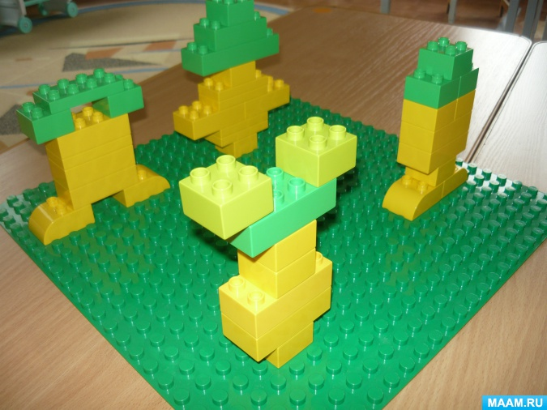
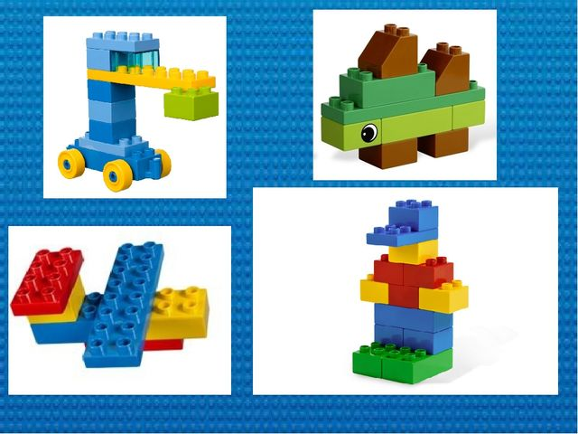
Гипотеза
Конструктор LEGO появился очень давно, но актуальность его не утрачена до сих пор

Slide 11
Легоконструирование
способствует:
Самореализации собственных замыслов
Развитию воображения
Формированию образного, пространственного мышления
Развитию внимания, памяти, речи
Развитию познавательных, художественно-эстетических способностей

Slide 12
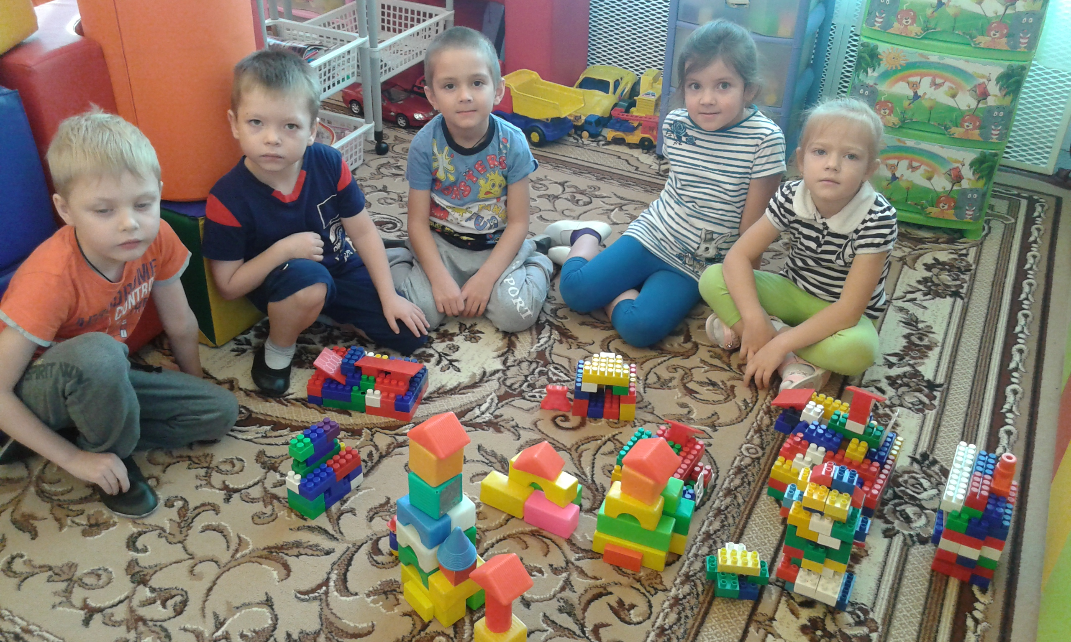

Slide 13
Играя в ЛЕГО, дети:
развивают мелкую моторику;
развивают внимание, память, мышление;
расширяют свои представления об окружающем мире;
получают математические знания;
учатся правильно и быстро ориентироваться в пространстве;
овладевают умением мысленно разделить предмет на части и собрать из частей целое;
учатся анализировать, воображать, фантазировать, творчески мыслить;
учатся общаться друг с другом.

Slide 14
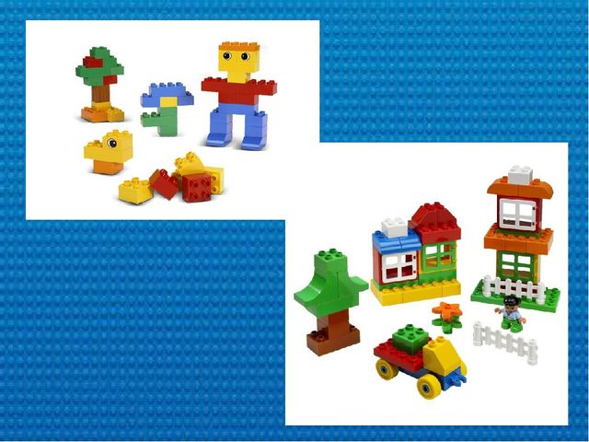
С помощью Лего – конструктора ребенок имеет возможность общаться, исследовать и играть

Slide 15
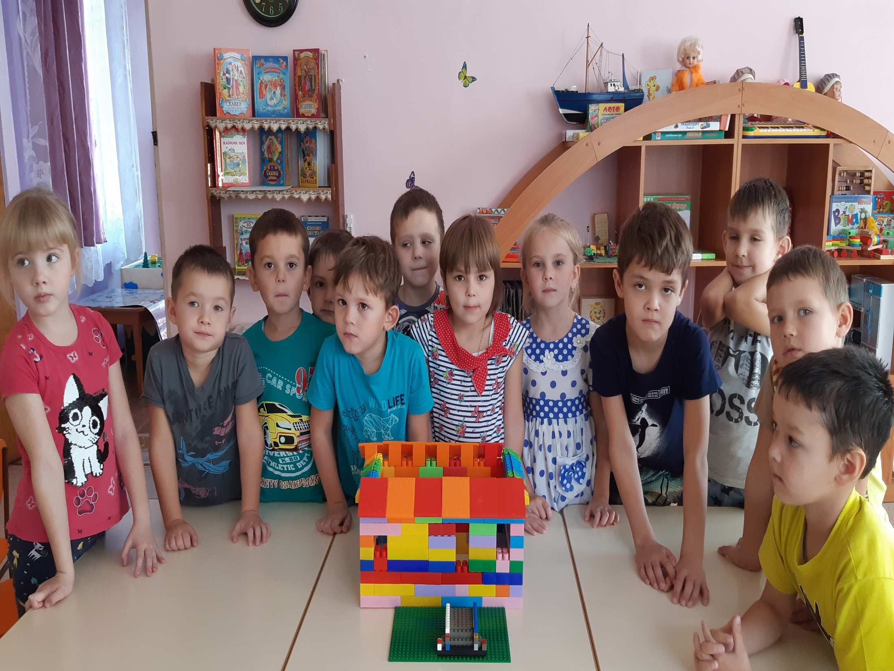

Slide 16
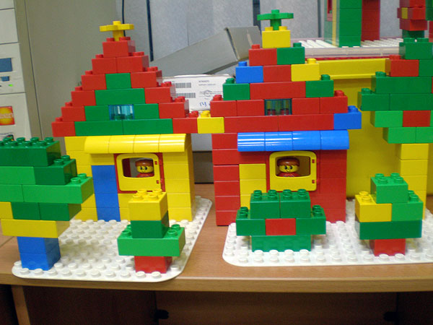
«Если ребёнок в детстве не научился творить, то и в жизни он будет только подражать и копировать»
Л. Н. Толстой

